Slide 1
サイレコ／KING OF TIME連携マニュアル/従業員用
株式会社アクティブ アンド カンパニー
サイレコサポートセンター

Slide 2
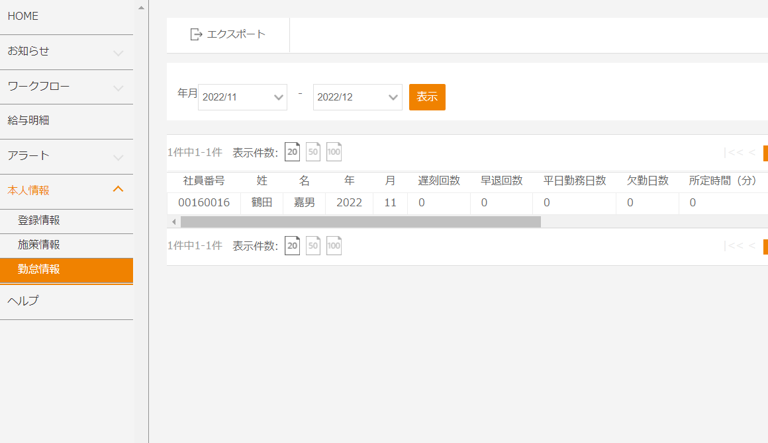
勤怠データの参照（従業員本人）
従業員画面で取得した勤怠データの確認をします
［本人情報］＞［勤怠情報］にて確認します
➀ データを確認したい年月をプルダウン
から選択します
②［表示］をクリックします
③ KING OF TIME（以降「KOT」と略す）
から取得された勤怠データが表示されます
※管理者がKOTから取得作業を行った時点での
データが表示されます
※リアルタイムに自動連携するわけではありません
②
➀
③

Slide 3
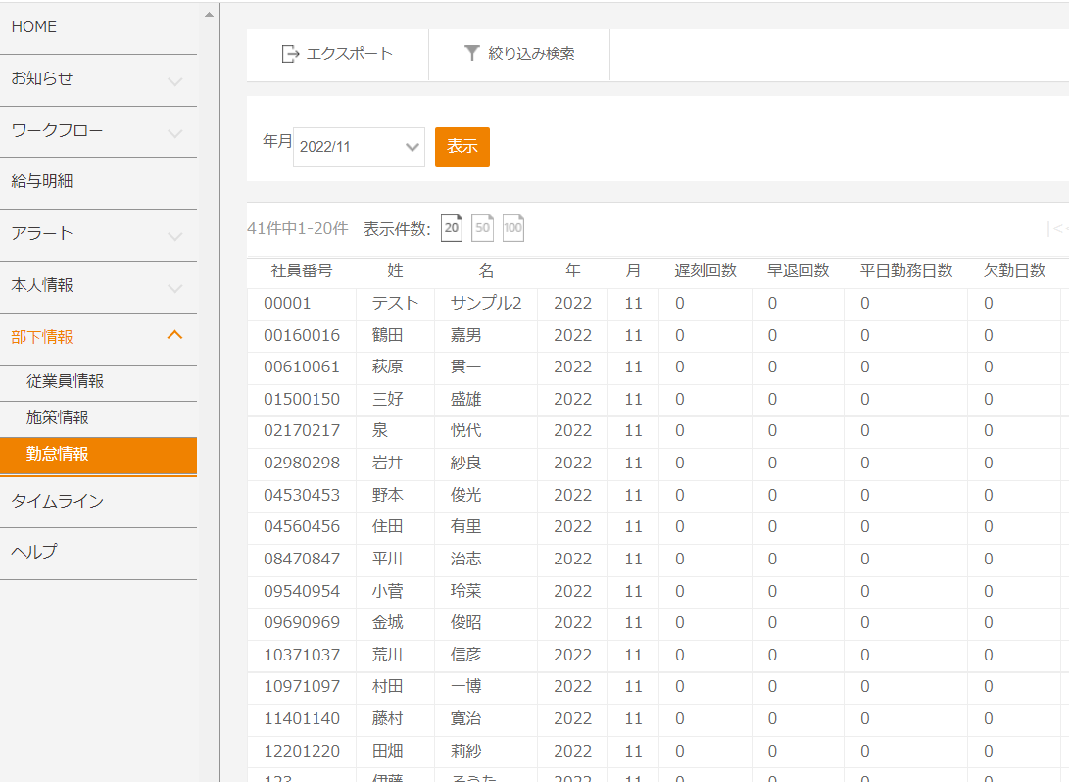
勤怠データの参照（上司）
従業員画面で自分の部下の勤怠データの確認をします
※上長権限が付与されている従業員のみ可能です
［部下情報］＞［勤怠情報］にて確認します
➀ データを確認したい年月をプルダウン
から選択します
②［表示］をクリックします
③ KOTから取得された勤怠データが
表示されます
※管理者がKOTから取得作業を行った
時点でのデータが表示されます
※リアルタイムに自動連携するわけでは
ありません
②
➀
③

Slide 4
本資料は、社内用マニュアルの作成など、自社ご利用の範囲内に限り、複製・ご編集いただいて構いません。
本資料の内容の一部または全部を無断転載することは禁止されています。
本資料の内容に関しては訂正・改善のため、予告なしに変更することがあります。
Last Updated-2023/02/06

